Slide 1
Умножаем числа урок 41
Учитель начальных классов
МБОУ «ООШ с. Ивановки»
МО «Енотаевский район»
Боброва И.В.

Slide 2
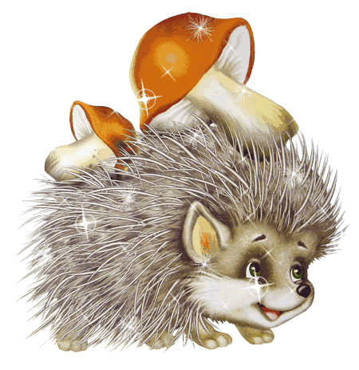
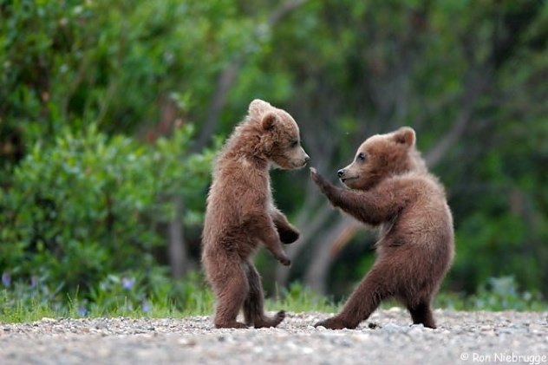
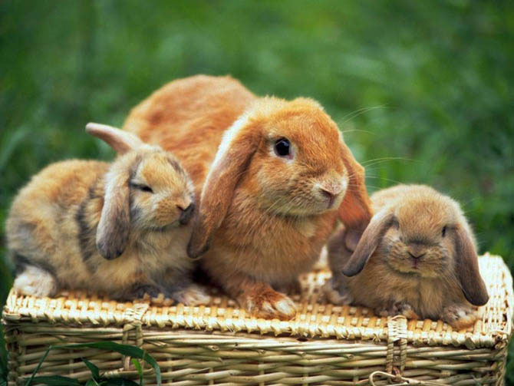
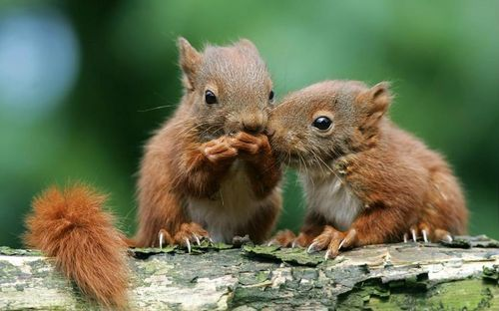
Сосчитайте

Slide 3
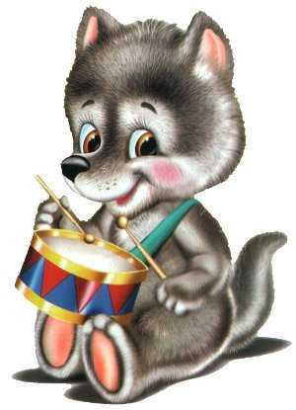
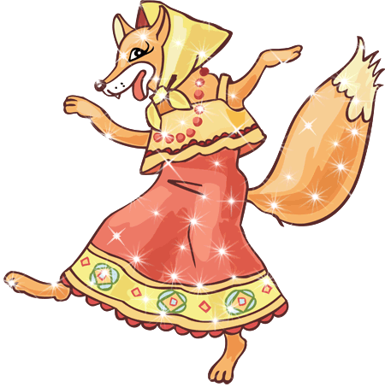

Slide 4
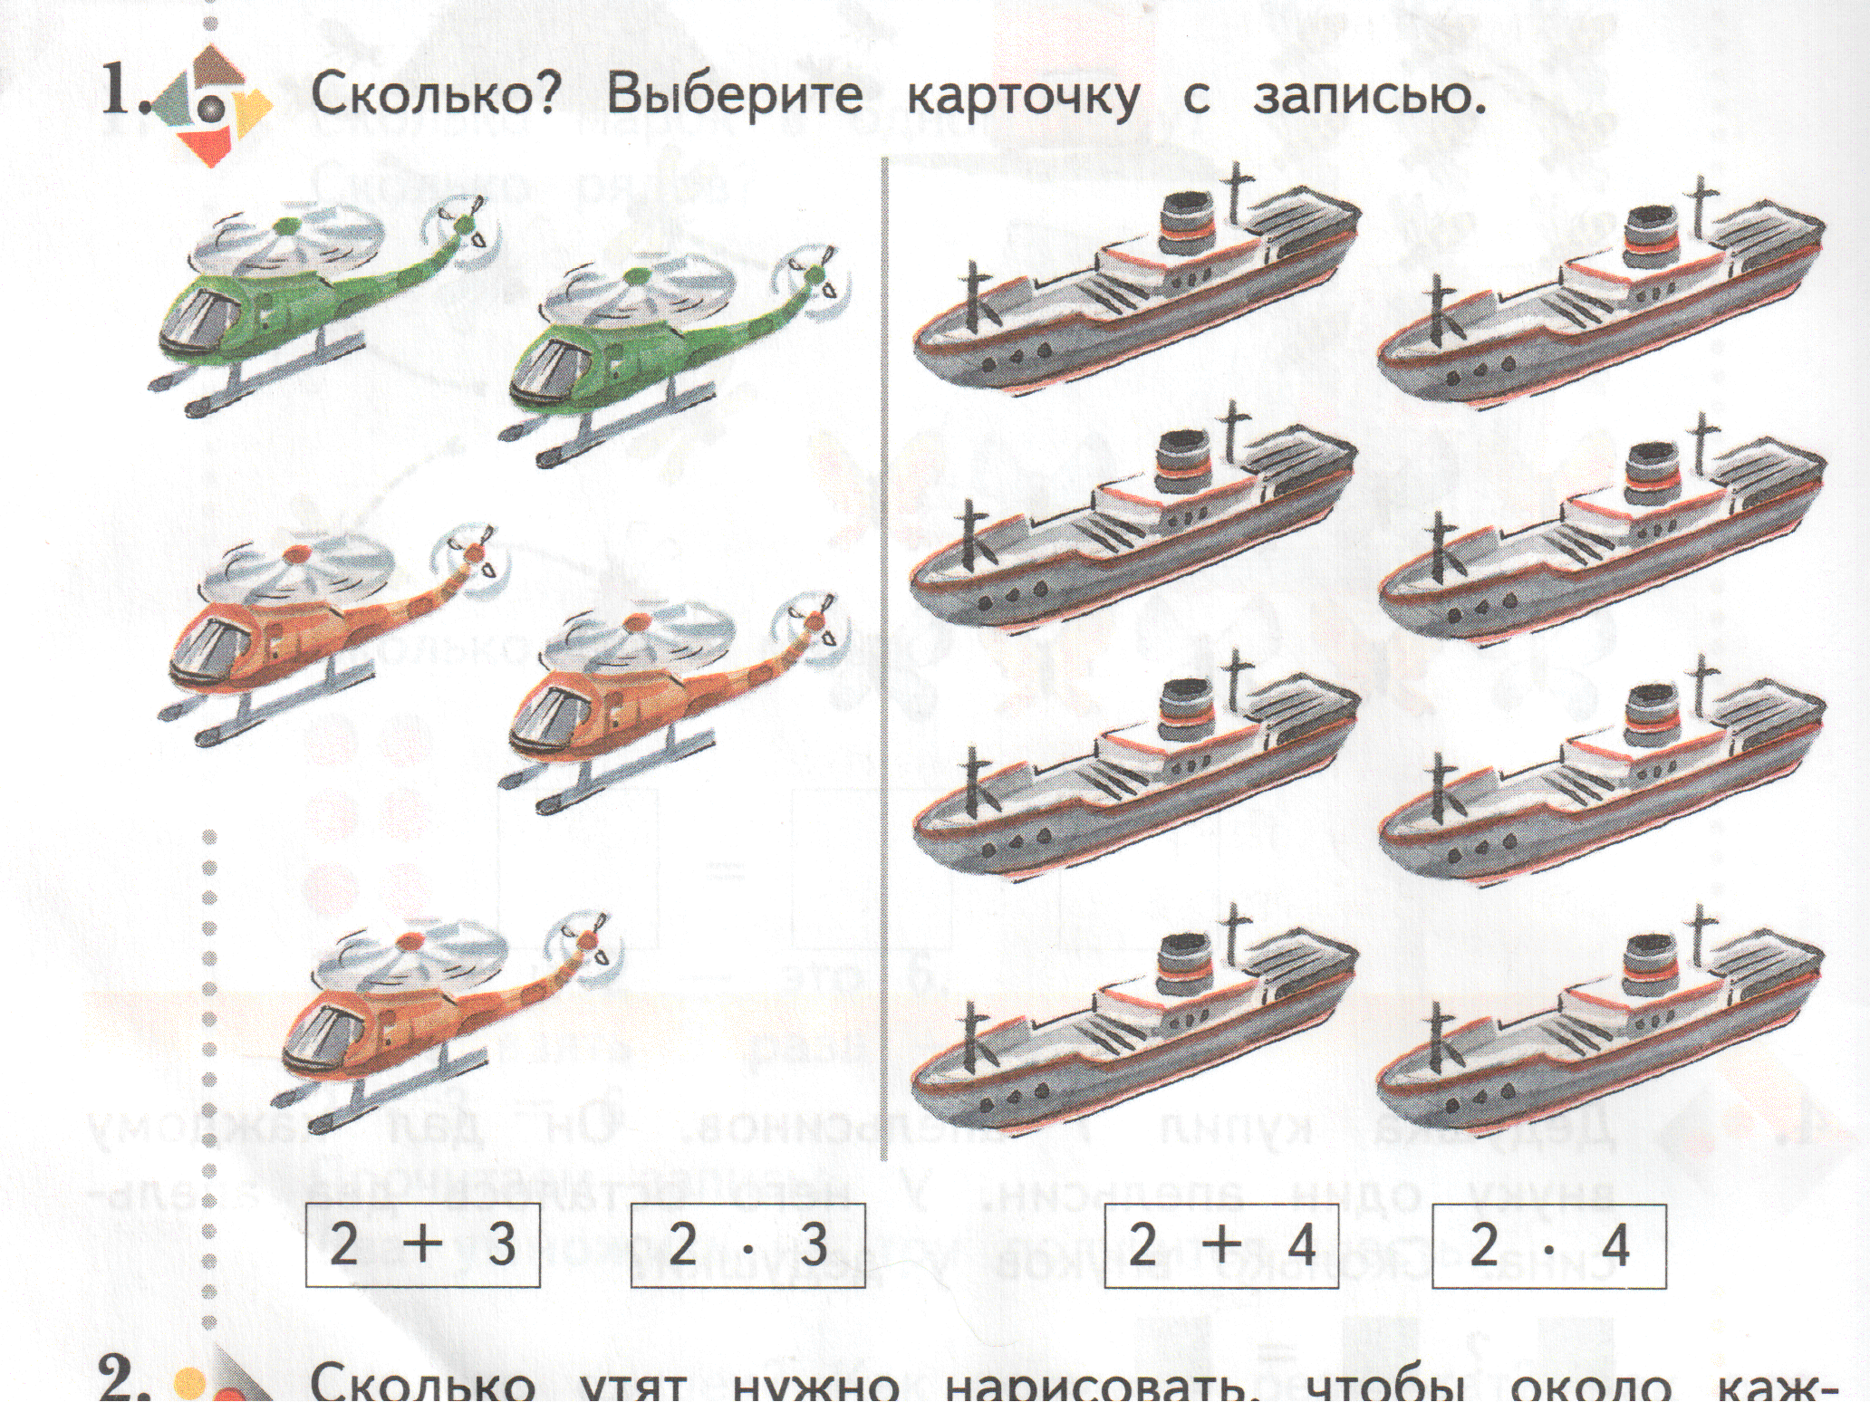

Slide 5
3
6
2*3=6

